Slide 1

Kobo ZHT F2 (正海 GF2) 11 (E-ink Gallery4) 模組2組_SPI 無法通訊 Fail Analysis Report
Prepared by: ELAN
Date: 2026/02/24
Ver. 1

Slide 2
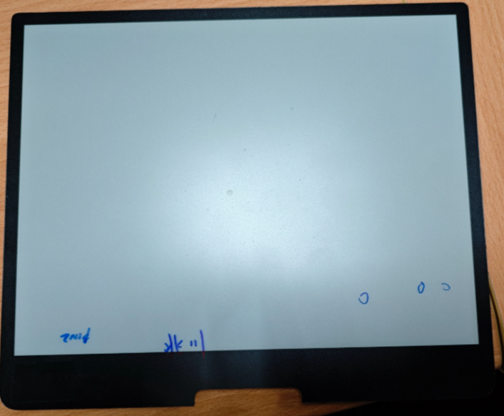
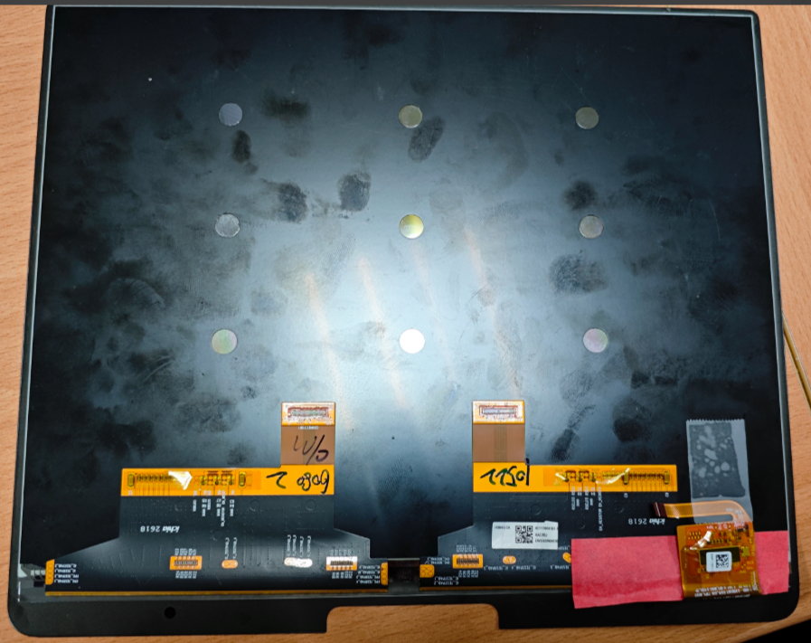
D0: Symptom(s) / Emergency Response Action
Emergency Response Action：收到日期 2026 / 8 / 11 客退模組樣品
ELAN FAE 確認結果如下：
NO. | 客戶端反應 | 確認項目
異常樣品 | SPI通訊失敗 | TOC RA 儲存(60℃,80%)，測試為通訊異常
異常樣品正面
異常樣品反面

Slide 3
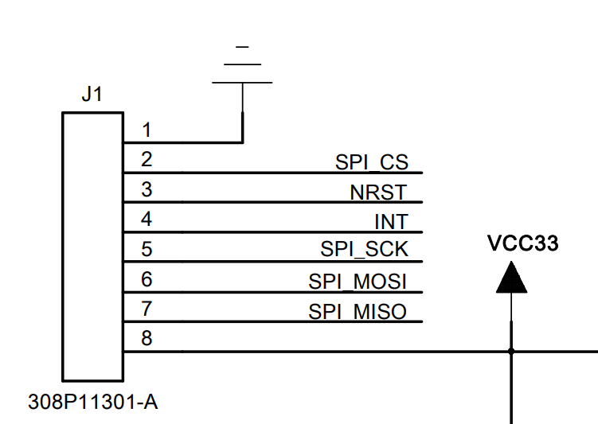
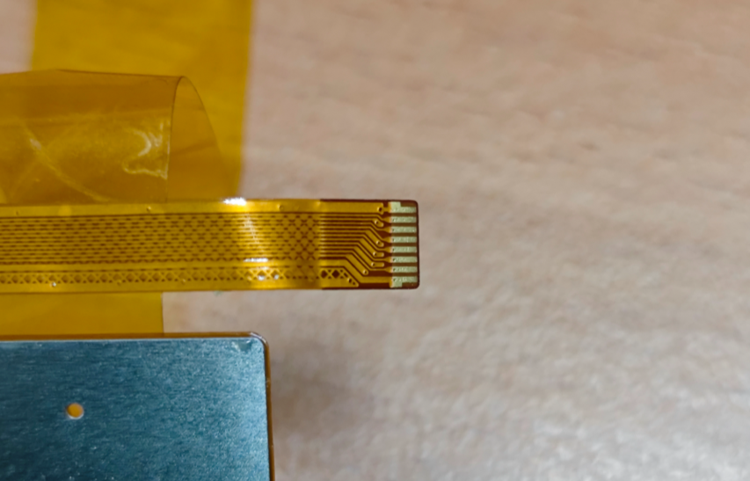
D0: Symptom(s) / Emergency Response Action
異常樣品1
金手指 | 異常樣品1 | OK樣品
SPI_CS | OL | OL
NRST | OL | OL
INT | 47Ω | OL
SPI_SCK | OL | OL
SPI_MOSI | OL | OL
SPI_MISO | OL | OL
金手指電路
1
金手指對地量測
8
實際金手指

Slide 4
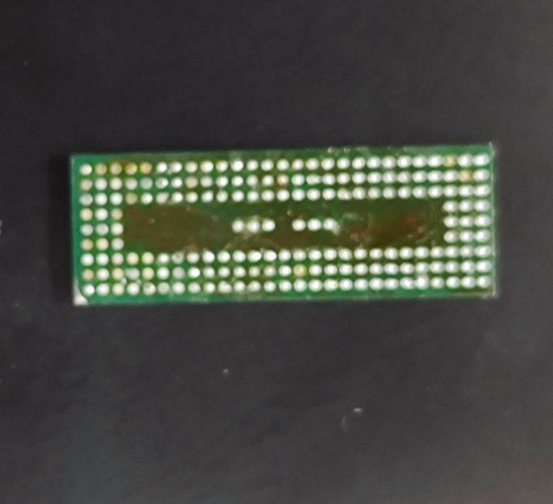
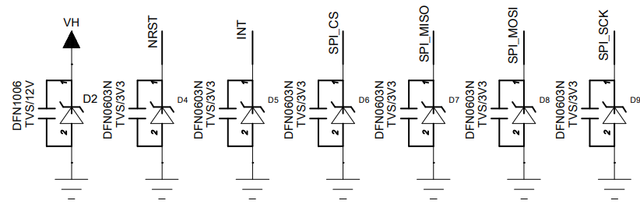
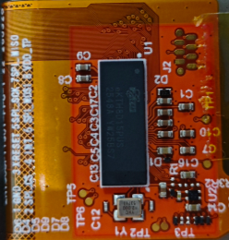
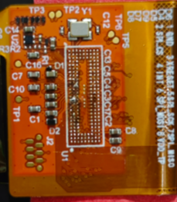
D0: Symptom(s) / Emergency Response Action
Emergency Response Action：
異常樣品 ELAN FAE 確認結果如下：
移除INT保護TVS，短路現象依舊存在。
移除Touch IC後，對地短路現象消失。
直接量測IC pad INT 對地阻值為 58Ω。
拆除後IC單體
移除TVS
拆除後TVS FPCa
拆除後IC FPCa

Slide 5
Emergency Response Action：
推測為IC INT/MISO I/O損傷造成SPI通訊失敗

Slide 6
FA 基本資訊
☐
FA 編號: FA-260811-001
☐
負責工程師: ELAN FAE
☐
客戶: Kobo
☐
專案名稱: ZHT RA6080 SPcomFailI
☐
報告日期: 2026/08/11
☐
失效數量: 依評核建議補充填寫
☐
批號 (Lot No.): 依評核建議補充填寫
[優化建議項目]
• 提供了產品型號、日期與準備者，但缺乏具體的批號(Lot No.)、失效數量(Failure Quantity)以及明確的客戶名稱。

Slide 7
分析方法與流程
☐
D1: 建立團隊(FAE/QRA/PM)
方法 | 適用場景 | 備註
光學檢查 | 外部損傷、燒毀痕跡 | 快速、低成本
SEM | 晶片內部結構 | 需真空環境
FIB | 橫截面分析 | 破壞性測試
X-ray | 封裝裂縫、空洞 | 非破壞性
Decap | 開蓋檢查 | 化學蝕刻
TDR/示波器 | 訊號完整性 | 時域反射
XRD/EDX | 材料分析 | 成分鑑定
ESD 測試 | 靜電耐受 | HBM/CDM 模型
☐
D2: 描述問題(5W2H)
☐
D3: 圍堵行動(Containment)
☐
D4: 根因分析(5-Why/Fishbone)
☐
D5: 永久對策(PCA)
☐
D6: 實施與驗證
☐
D7: 再發防止(SOP/防呆)
☐
D8: 團隊表揚與經驗傳承

Slide 8
數據與證據支持
測試項目 | DVT 正常品 | PVT 異常品 | Spec 範圍 | 判定
ESD HBM (±2kV) | 通過 | ? | ±2kV | 需補測
I/O 對地阻抗 | 16MΩ | 5.7KΩ | >1MΩ | FAIL
VH/VOUT 電壓 | 正常 | 0V | 0.4-0.6V | FAIL
二極體特性 | 0.43V | 0V | 0.4-0.6V | FAIL
FW 讀取 | 正確 | 正確 | 100% | PASS
外觀檢查 | 正常 | 正常 | 無損傷 | PASS
☐
圖片解析度 ≥ 1000x(建議 ≥ 2000x 以利 IC Marking 辨識)
☐
對焦清晰,IC 標籤、Marking 可清楚辨識
☐
含比例尺(scale bar),方便評估損傷範圍
☐
異常點明確標註(箭頭、方框、文字說明)
☐
對照組(Golden Sample)與異常品並列比較
☐
每個量化數據有來源追溯(儀器型號、測試條件、日期)
☐
統計顯著性(p-value、CI)支援結論(非僅描述)

Slide 9
5-Why 根因推導
為什麼需要 5-Why:
採用了排除法(移除TVS、移除IC)進行初步分析，邏輯尚屬合理，但缺乏更深層的物理分析(如SEM或X-ray)來確認IC內部的損傷機制。
結論僅停留在「推測」為I/O損傷，缺乏因果關係的深度分析。未說明為何會造成損傷(如ESD、過電壓或生產製程問題)，未應用5-Why分析。
[推導流程]
• 設定 DVT 正常品 vs PVT 異常品之對照組
• 使用獨立樣本 t 檢定驗證參數顯著性 (p < 0.05)
• 確保統計證據支持最終提到的根本原因
採用了排除法(移除TVS、移除
結論僅停留在「推測」為I/O損
Why 1: 表層現象
Why 2: 直接原因
Why 3: 間接原因

Slide 10
根因驗證及統計分析
針對問題點之深度分析建議:
採用了排除法(移除TVS、移除IC)進行初步分析，邏輯尚屬合理，但缺乏更深層的物理分析(如SEM或X-ray)來確認IC內部的損傷機制。
結論僅停留在「推測」為I/O損傷，缺乏因果關係的深度分析。未說明為何會造成損傷(如ESD、過電壓或生產製程問題)，未應用5-Why分析。
[建議執行動作]
• 設定 DVT 正常品 vs PVT 異常品之對照組
• 使用獨立樣本 t 檢定驗證參數顯著性 (p < 0.05)
• 確保統計證據支持最終提到的根本原因

Slide 11
長期預防措施與改善對策
擬議改善對策項目:
提供了產品型號、日期與準備者，但缺乏具體的批號(Lot No.)、失效數量(Failure Quantity)以及明確的客戶名稱。
失效現象描述清楚(SPI無法通訊)，並提供了金手指對地的量測數據，但缺乏失效率(Failure Rate)的統計數據。
採用了排除法(移除TVS、移除IC)進行初步分析，邏輯尚屬合理，但缺乏更深層的物理分析(如SEM或X-ray)來確認IC內部的損傷機制。
[標準化與監測計畫]
• 建立入料檢驗 (IQC) SOP 與測試閾值
• 導入自動化監測設備於生產線
• 將此案例納入知識管理資料庫以利後續追蹤
1
2
3
短期 (< 1 個月)
中期 (1-3 個月)
長期 (> 3 個月)
D+0 ~ D+30
D+30 ~ D+90
D+90 ~ D+180

Slide 12
IQC 入料檢驗標準
檢驗項目 | 抽驗比例 | 允收標準 (AQL) | 不合格處置
外觀檢查 | AQL 1.0 | MIL-STD-105E Level II | 退貨重工
尺寸量測 | 5% | ±0.05 mm | 隔離/特採
電性測試 | 100% | 全數測試 | 退貨/報廢
X-ray 檢查 | 10% | 無空洞、裂痕 | 重工
DPA 分析 | 1 pcs/批 | 結構完整 | 退貨
✓ 此頁為 v3.1.1 新增的標準化對照表,提供 IQC 抽驗比例與 KM 監測頻率

Slide 13
監測與知識管理 (KM)
項目 | 頻率 | 負責單位 | 產出文件
KMS 登錄 | 每案結案 | FAE | KM 文件編號
失效資料庫更新 | 每月 | QRA | 失效資料庫月報
跨部門分享會議 | 每季 | PM | 會議紀錄
同類型失效再發監測 | 每月 | QRA | 失效趨勢分析
SOP 改版提案 | 每半年 | 製程工程師 | SOP 改版單
✓ 此頁為 v3.1.1 新增的標準化對照表,提供 IQC 抽驗比例與 KM 監測頻率

Slide 14
Executive Summary
本報告完成了初步的失效定位(Localization)，確認故障點位於Touch IC的INT/MISO引腳，但尚未達到正式FA報告的深度。報告最大的問題在於「僅有推測，缺乏根因」以及「完全沒有對策」。目前的結論僅能說「壞在哪裡」，無法說明「為什麼壞」以及「如何不再發生」。建議補足物理分析證據，並根據根因制定完整的改善與驗證計畫。

Slide 15
Key Improvements Required
• 提供了產品型號、日期與準備者，但缺乏具體的批號(Lot No.)、失效數量(Failure Quantity)以及明確的客戶名稱。
• 失效現象描述清楚(SPI無法通訊)，並提供了金手指對地的量測數據，但缺乏失效率(Failure Rate)的統計數據。
• 採用了排除法(移除TVS、移除IC)進行初步分析，邏輯尚屬合理，但缺乏更深層的物理分析(如SEM或X-ray)來確認IC內部的損傷機制。
• 提供了金手指量測表與電路圖，但圖片解析度較低，且缺乏對比組(Golden Sample)的量測數據來佐證異常。
• 結論僅停留在「推測」為I/O損傷，缺乏因果關係的深度分析。未說明為何會造成損傷(如ESD、過電壓或生產製程問題)，未應用5-Why分析。
• 報告中完全缺失改善對策、預防措施與驗證計畫。

Slide 16
6 維度評分分析
基本資訊完整性
70/100
問題描述與定義
75/100
分析方法與流程
65/100
數據與證據支持
60/100
根因分析
50/100
改善對策
70/100

